Slide 1
TỰ NHIÊN XÃ HỘI
Bài 15: Các giác quan
(tiết 4)

Slide 2
HOẠT ĐỘNG 1: Đóng vai xử lí tình huống bảo vệ mắt và tai

Slide 3

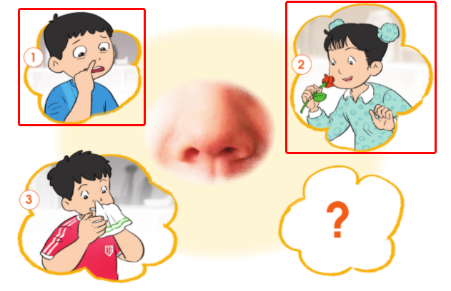
Hãy nói về những việc nên và không nên làm để chăm sóc, bảo vệ mũi, lưỡi và da.
K
K
N

Slide 4
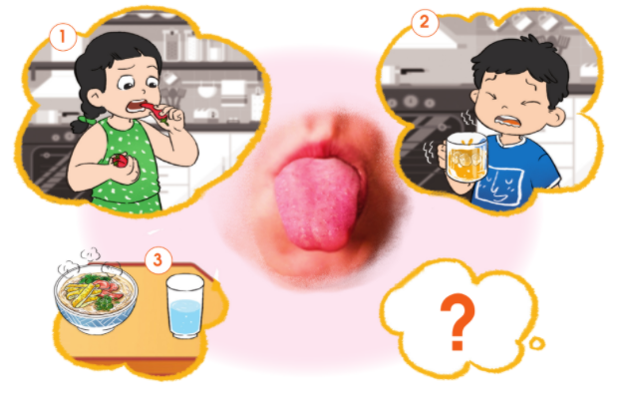
Hãy nói về những việc nên và không nên làm để chăm sóc, bảo vệ mũi, lưỡi và da.
K
K
N

Slide 5
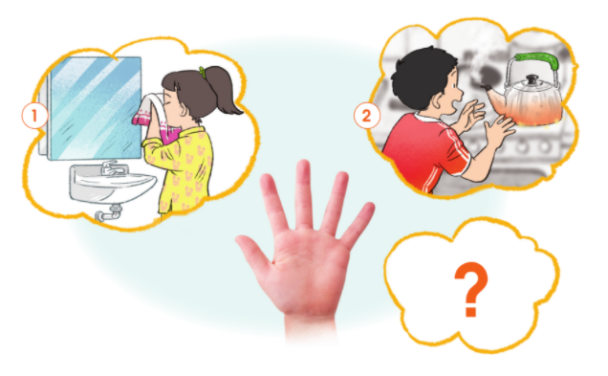
Hãy nói về những việc nên và không nên làm để chăm sóc, bảo vệ mũi, lưỡi và da.
N
K

Slide 6
HOẠT ĐỘNG 2: Chơi trò chơi «Ai nhanh, ai đúng»

Slide 7
HOẠT ĐỘNG 3: Làm bài tập
Vở BTTNXH trang 65

Slide 8
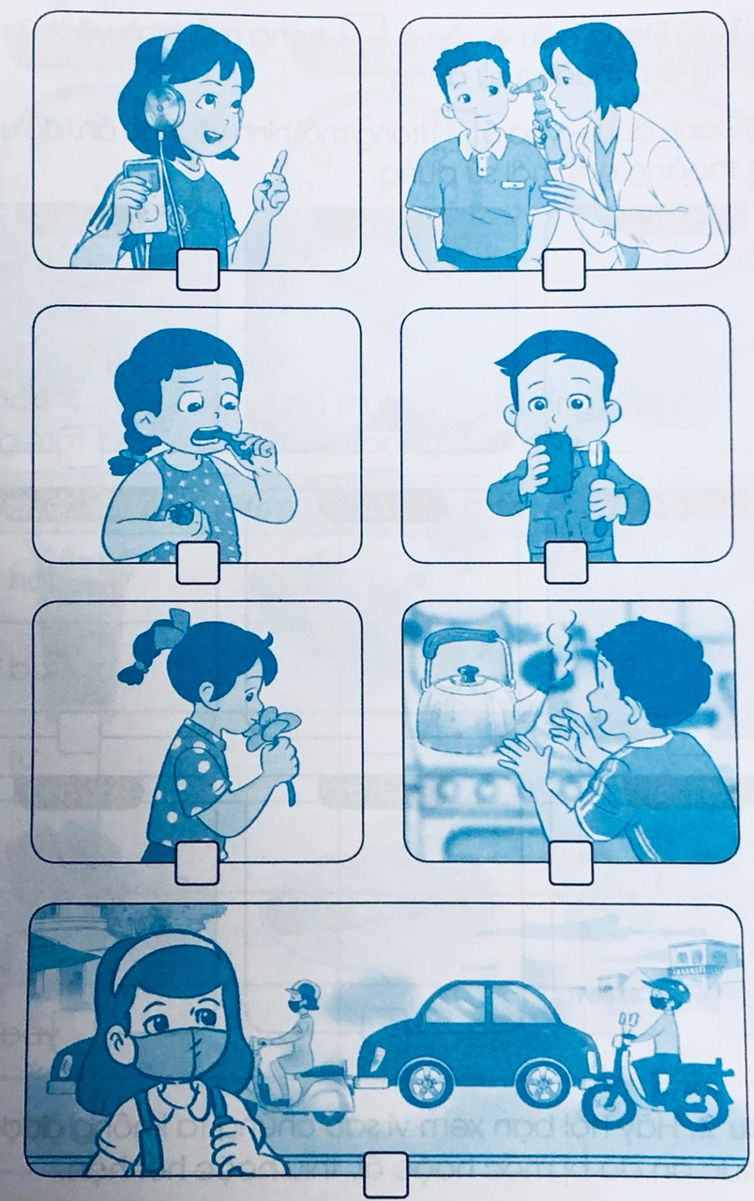
Câu 7. Viết vào ở mỗi hình dưới đây chữ N (nên làm) hoặc chữ K (không nên làm) để bảo vệ các giác quan
K
N
K
N
K
K
N

Slide 9
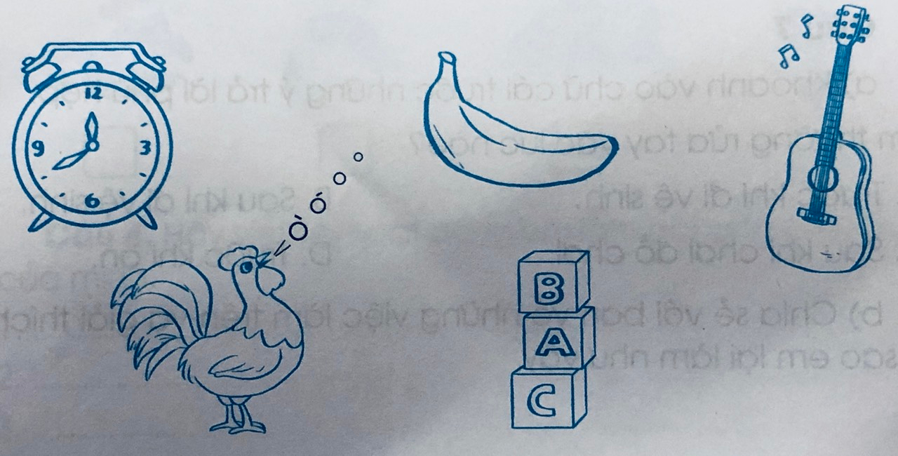
Câu 2. Tô màu vào hình vừa nhìn thấy chúng vừa nghe được âm thanh của chúng.

Slide 10

Kính chúc các thầy cô mạnh khoẻ, các em học sinh chăm ngoan, học giỏi

